Slide 1
Laudau Operations
证明 O(f(n))+ Θ(f(n)) = Θ(f(n))

Slide 2
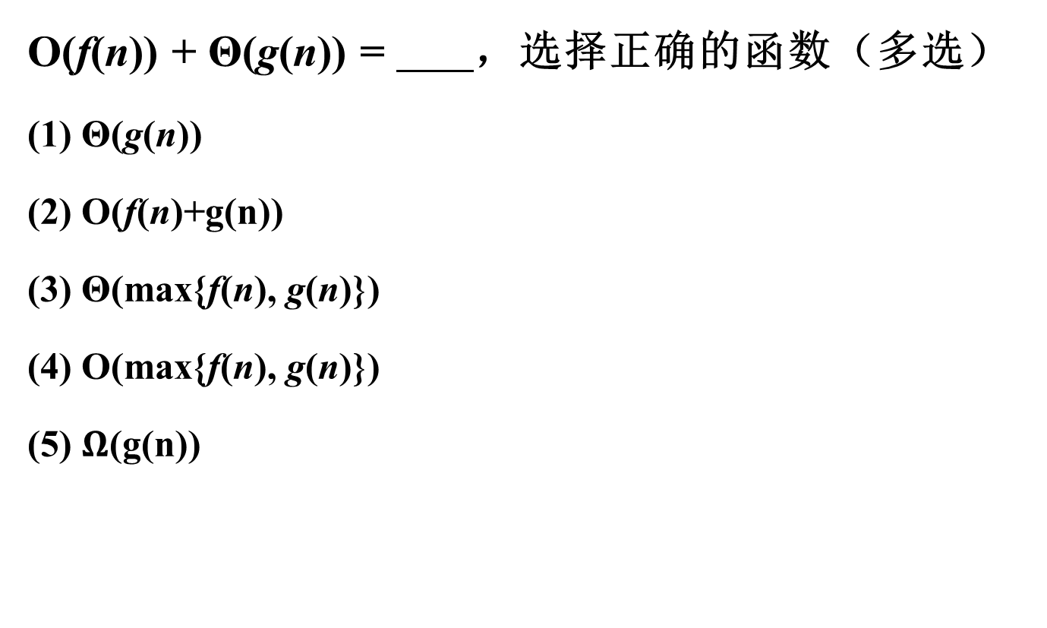
Laudau Operations
O(f(n)) + Θ(g(n)) = ，选择正确的函数（多选）
(1) Θ(g(n))
(2) O(f(n)+g(n))
(3) Θ(max{f(n), g(n)})
(4) O(max{f(n), g(n)})
(5) $Ω$(g(n))

